Slide 1
Observaterra
Sergio Jiménez (sergiojj932@gmail.com)
Carlos Miguel (carlosmiguelnarganes@gmail.com)
Roque Carrizo (roquecarrizof@gmail.com)
Jorge Alonso (danteastur@gmail.com)
Daniel Tella (datego92@gmail.com)
Notes:
En esta primera diapositiva, presentar al equipo… hola somos tal tal y tal hemos creado un portal web nos mola la FARLOPA!!!
Decir que esto sera una breve introduccion e explicacion y que posteriormente pasaremos a enseñar la aplicacion

Slide 2

¿Que ofrecemos?
Portal web para visualización de datos
Recolectados de bancos de datos (ONU, OMS…)
Subidos por los propios usuarios
Comparación visual mediante gráficas
Gestor de subida (Excel, CSV, JSON…)
API
Diferenciación de usuarios
Notes:
Tenemos funcionado (según el enunciado):
Gestor de recursos: consultar y acceder a los recursos aportados por los usuarios (faltan grupos y niveles de privacidad)
Recolector de datos: recopilará datos publicados por fuentes externas y los almacenará para su posterior visualización
Visualizador de datos: permiticmos visualizar y comparar datos de varios países simultaneamente
Proporcionamos una api para desarrolladores desde la cual pueden acceder a nuestros datos

Slide 3
La arquitectura
MVC ofrecido por Play framework
Patrón n-capas
Rest
Metodologías ágiles de programación
Notes:
Durante el proceso de desarrollo de la aplicación hemos utilizado la metodología de pair programing ya que eramos 5 miembros, dos encargados de la parte visual 2 de las utilidades y el miembro restante la capa de persistencia, al final debido a restricciones de tiempo, acabó siendo más bien la metodología de Big ball of mud pues todos hacíamos de todo, retocando aquellas partes que considerábamos mas importantes finalizar.
La arquitectura de la aplicación esta basada en el patrón-capas implementado con Ebean donde la capa de presentación que implementa MVC o modelo vista controlador que nos brinda Play framework llama a los services de la capa de negocio para almacenar o pedir datos
Rest -> Porque asi se pueden acceder comunicaciones por http(post,get..)(las peticiones son median url).. Vamos lo que tenemos nosotros es rest

Slide 4


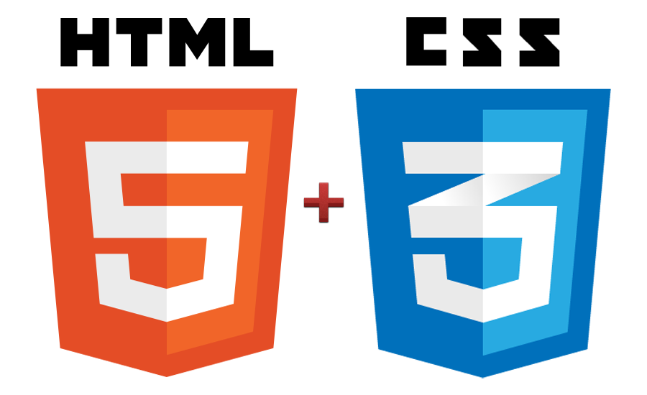

Las tecnologías
Play Framework 2.2.x
Ebean
HTML5
CSS3
Javascript
Control de versiones
Java
Notes:
Ebean un producto de mapero objeto-relacional escrito en java diseñado para ser mas simple que JPA o JDO
Play framework, es un marco de trabajo para web en java
HTML5,CSS· y javascript …. Herramietas web
Control de versiones para facilitar el desarrollo de la app
(RECORDAR MENCIONAR JAVA, HAY QUE EXPLICAR UN POCO EL PORQUE DE ESTAS TECNO. En plan pues java porque chanamos, ebean porque ayuda play, git porque obligaron…algo asi)

Slide 5

La seguridad
Sistema de Login
Gestión de usuarios
Encriptación de contraseñas con MD5
Notes:
Diferenciacion de funcionalidad
Usamos MD5 para encriptar las contraseñas de forma que no queden en texto plano al ser almacenadas en bd

Slide 6
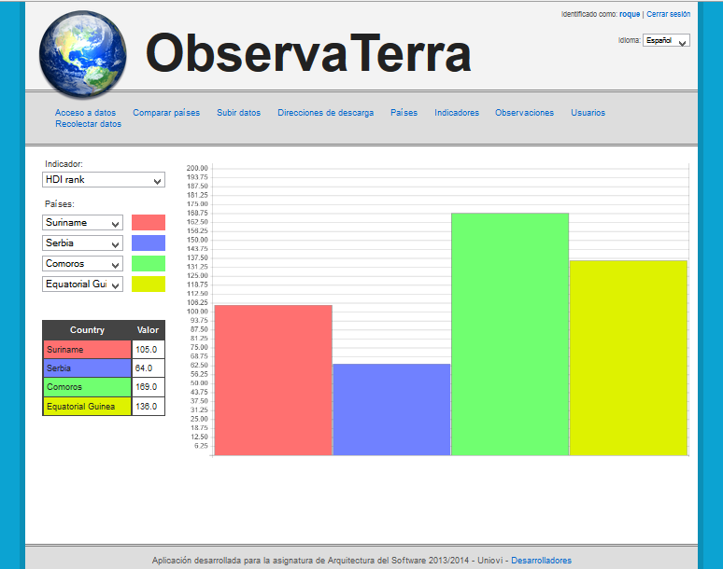
Sergio Jiménez (sergiojj932@gmail.com)
Carlos Miguel (carlosmiguelnarganes@gmail.com)
Roque Carrizo (roquecarrizof@gmail.com)
Jorge Alonso (danteastur@gmail.com)
Daniel Tella (datego92@gmail.com)
www.ObservaTerra.com
Notes:
Seguir guion

